Slide 1
Tarea 5
Santiago bermúdez
Fernando garza

Slide 2
El problema
Las relaciones de recurrencia presentadas son no homogéneas, es decir
Donde c1,…,cm son constantes y gn≠0.

Slide 3
El problema
Para resolverlas, es necesario separar el problema en dos partes:
1. La recurrencia lineal homogénea asociada:
2. Una solución de la relación de recurrencia homogénea asociada.

Slide 4
El problema
Si es una solución de recurrencia
entonces toda solución será de la forma an(p)+an(h), donde an(h) es una solución de la relación de recurrencia homogénea asociada.

Slide 5
PROBLEMA 1

Slide 6
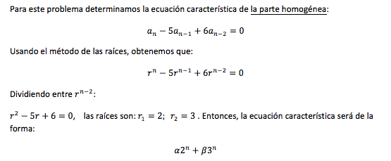
PROBLEMA 1

Slide 7
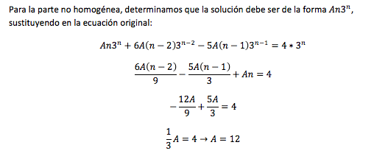
PROBLEMA 1

Slide 8
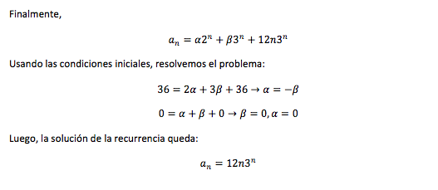
PROBLEMA 1

Slide 9
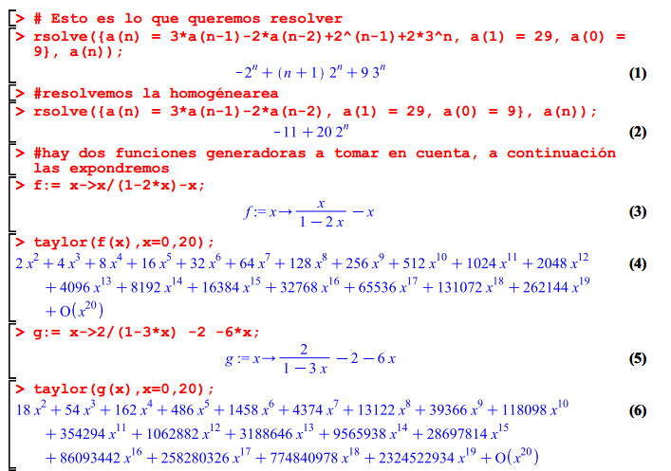
PROBLEMA 2

Slide 10
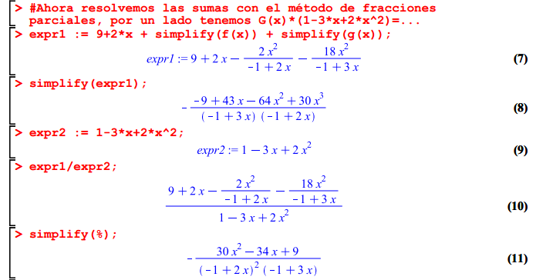
PROBLEMA 2

Slide 11
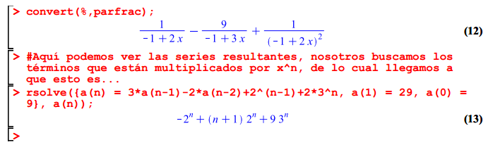
PROBLEMA 2

Slide 12
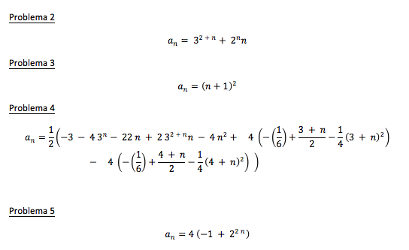
PROBLEMAS 2,3,4,5

